Slide 1
Министерство социальной политики Свердловской области
Территориальный отраслевой исполнительный орган государственной власти Свердловской области
- Управление социальной политики МИНИСТЕРСТВА СОЦИАЛЬНОЙ ПОЛИТИКИ СВЕРДЛОВСКОЙ ОБЛАСТИ № 23
ОТЧЕТ
о выполнении
Плана мероприятий
по противодействию на 2021-2024 годы
за 2022 год
11 января 2022 года

Slide 2
Министерство социальной политики Свердловской области
Территориальный отраслевой исполнительный орган государственной власти Свердловской области
- Управление социальной политики МИНИСТЕРСТВА СОЦИАЛЬНОЙ ПОЛИТИКИ СВЕРДЛОВСКОЙ ОБЛАСТИ № 23
Основные направления работы
Управления социальной политики № 23
по вопросам противодействия коррупции
1. Совершенствование нормативного правового обеспечения деятельности по противодействию коррупции
2. Совершенствование кадровой работы по профилактике коррупционных и иных правонарушений
3. Повышение результативности и эффективности работы с обращениями граждан по фактам коррупции

Slide 3
Министерство социальной политики Свердловской области
Территориальный отраслевой исполнительный орган государственной власти Свердловской области
- Управление социальной политики МИНИСТЕРСТВА СОЦИАЛЬНОЙ ПОЛИТИКИ СВЕРДЛОВСКОЙ ОБЛАСТИ № 23
Основные направления работы
Управления социальной политики № 23
по вопросам противодействия коррупции
4.Обеспечение открытости деятельности Управления в сфере противодействия коррупции
5. Мониторинг состояния и эффективности противодействия коррупции
6.Повышение эффективности деятельности по противодействию коррупции

Slide 4
Министерство социальной политики Свердловской области
Территориальный отраслевой исполнительный орган государственной власти Свердловской области
- Управление социальной политики МИНИСТЕРСТВА СОЦИАЛЬНОЙ ПОЛИТИКИ СВЕРДЛОВСКОЙ ОБЛАСТИ № 23
Основные направления работы
Управления социальной политики № 23
по вопросам противодействия коррупции
7. Реализация мероприятий Концепции взаимодействия органов государственной власти Свердловской области, органов местного самоуправления муниципальных образований, расположенных на территории Свердловской области, и институтов гражданского общества в сфере противодействия коррупции на период до 2021 года
- повышение качества профессиональной подготовки государственных гражданских служащих Управления, в т.ч. Профессиональное развитие специалистов в сфере организации противодействия коррупции;
- устранение необоснованных запретов и ограничений в области экономической деятельности, повышение доступности и качества предоставления государственных услуг

Slide 5
Министерство социальной политики Свердловской области
Территориальный отраслевой исполнительный орган государственной власти Свердловской области
- Управление социальной политики МИНИСТЕРСТВА СОЦИАЛЬНОЙ ПОЛИТИКИ СВЕРДЛОВСКОЙ ОБЛАСТИ № 23
Основные направления работы
Управления социальной политики № 23
по вопросам противодействия коррупции
- формирование в обществе нетерпимости к коррупционному поведению, антикоррупционное просвещение
- обеспечение участия институтов гражданского общества в противодействии коррупции
- противодействие коррупции в бюджетной сфере
8. Исполнение мероприятий Национального плана противодействия коррупции на 2021-2024 годы, утвержденного Указом Президента Российской Федерации от 16.08.2021 № 478 «О национальном плане противодействия коррупции на 2021-2024 годы»

Slide 6
Министерство социальной политики Свердловской области
Территориальный отраслевой исполнительный орган государственной власти Свердловской области
- Управление социальной политики МИНИСТЕРСТВА СОЦИАЛЬНОЙ ПОЛИТИКИ СВЕРДЛОВСКОЙ ОБЛАСТИ № 23
Совершенствование нормативного правового обеспечения деятельности по противодействию коррупции
Управления социальной политики № 23
Мониторинг нормативных правовых актов Управления социальной политики № 23 по вопросам противодействия коррупции в целях приведения их в соответствие с законодательством Российской Федерации и Свердловской области
Издано приказов, внесено изменений и дополнений в приказы по вопросам противодействия коррупции
Проведение внутренней правовой экспертизы проектов локальных правовых актов на наличие признаков несовершенства правовых норм, которые создают условия для совершения коррупционных правонарушений
За 2022 год внутреннюю правовую экспертизу прошли 100% проектов локальных правовых актов Управления, признаков несовершенства правовых норм, которые создают условия для совершения коррупционных правонарушений не выявлено
2021 год
- 12
2022 год
- 23
2023 год
-
2024 ГОД
-

Slide 7
Министерство социальной политики Свердловской области
Территориальный отраслевой исполнительный орган государственной власти Свердловской области
- Управление социальной политики МИНИСТЕРСТВА СОЦИАЛЬНОЙ ПОЛИТИКИ СВЕРДЛОВСКОЙ ОБЛАСТИ № 23
Совершенствование работы по профилактике коррупционных и иных правонарушений
Контроль за исполнением государственными гражданскими служащими мер по предупреждению коррупции
Мониторинг состояния и эффективности противодействия коррупции, анализ реализации Плана мероприятий по противодействию коррупции
Анализ практики применения организационных, разъяснительных и иных мер по недопущению должностными лицами коррупционного поведения
Контроль и анализ ситуации по соблюдению гражданскими служащими ограничений, запретов, требований о предотвращении или урегулировании конфликта интересов

Slide 8
Министерство социальной политики Свердловской области
Территориальный отраслевой исполнительный орган государственной власти Свердловской области
- Управление социальной политики МИНИСТЕРСТВА СОЦИАЛЬНОЙ ПОЛИТИКИ СВЕРДЛОВСКОЙ ОБЛАСТИ № 23
Совершенствование работы по профилактике коррупционных и иных правонарушений
Рассмотрение правоприменительной практики по результатам вступивших в законную силу решений судов
Заслушивание отчетов руководителей структурных подразделений Управления на комиссии по противодействию коррупции Управления социальной политики № 23, председателя Контрактной службы, Комиссии по осуществлению закупок товаров, работ, услуг для обеспечения государственных нужд Управления об организации работы комиссии по исключению конфликта интересов между участниками закупок и должностными лицами заказчиков, осуществляющих закупки, выработка рекомендаций и контроль реализации решений комиссии
Взаимодействие с институтами гражданского общества (общественными организациями, в т.ч. в чьи уставные цели входит борьба с коррупцией

Slide 9
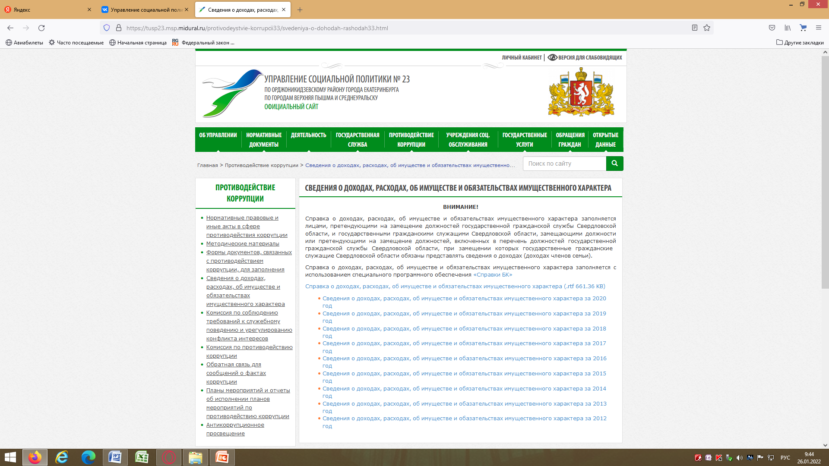
предоставление сведений о доходах, расходах, имуществе и обязательствах имущественного характера
Министерство социальной политики Свердловской области
Территориальный отраслевой исполнительный орган государственной власти Свердловской области
- Управление социальной политики МИНИСТЕРСТВА СОЦИАЛЬНОЙ ПОЛИТИКИ СВЕРДЛОВСКОЙ ОБЛАСТИ№ 23
Основные результаты деятельности Управления социальной политики № 23 в рамках совершенствования работы по профилактике коррупционных правонарушений
1) в 2022 году Сведения о доходах, расходах, имуществе и обязательствах имущественного характера представили 71 государственных гражданских служащих Управления социальной политики № 23, что составляет 100% государственных служащих, обязанных предоставлять такие сведения (включенных в Перечень наиболее коррупционных должностей);
2) все справки о доходах расходах об имуществе и обязательствах имущественного характера предоставлены государственными гражданскими служащими в установленные законодательством сроки;
3) по результатам проверки выявлено восемь нарушений. К трем гражданским служащим применены меры ответственности.

Slide 10
Соблюдение государственными гражданскими служащими УПРАВЛЕНИЯ СОЦИАЛЬНОЙ ПОЛИТИКИ № 23 ограничений, запретов, обязанностей, установленных в целях противодействия коррупции
Министерство социальной политики Свердловской области
Территориальный отраслевой исполнительный орган государственной власти Свердловской области
- Управление социальной политики МИНИСТЕРСТВА СОЦИАЛЬНОЙ ПОЛИТИКИ СВЕРДЛОВСКОЙ ОБЛАСТИ № 23

Slide 11
Контроль за реализацией Планов работы по противодействию коррупции
Министерство социальной политики Свердловской области
Территориальный отраслевой исполнительный орган государственной власти Свердловской области
- Управление социальной политики МИНИСТЕРСТВА СОЦИАЛЬНОЙ ПОЛИТИКИ СВЕРДЛОВСКОЙ ОБЛАСТИ № 23
Ответственные за работу по противодействию коррупции в Управлении социальной политики № 23 – 1 гражданский служащий
в 2022 году прошел обучение на курсах повышения квалификации по антикоррупционной тематике
В Управлении социальной политики №23 созданы и функционируют две комиссии
Комиссия
по соблюдению требований к служебному поведению государственных гражданских служащих и урегулированию конфликта интересов
Комиссия
по противодействию коррупции

Slide 12
Организация работы комиссии по соблюдению требований к служебному поведению и урегулированию конфликта интересов и комиссии по противодействию коррупции
(проведено заседаний)
Министерство социальной политики Свердловской области
Территориальный отраслевой исполнительный орган государственной власти Свердловской области
- Управление социальной политики МИНИСТЕРСТВА СОЦИАЛЬНОЙ ПОЛИТИКИ СВЕРДЛОВСКОЙ ОБЛАСТИ № 23
Комиссия
по противодействию коррупции
Комиссия
по соблюдению требований к служебному поведению государственных гражданских служащих и урегулированию конфликта интересов
2021 ГОД
- 1
2022 ГОД
- 3
2023 ГОД
-
2021 ГОД
- 4
2022 ГОД
- 4
2023 ГОД
-
2024 ГОД
-
2024 ГОД
-
все решения (поручения) комиссий исполнены

Slide 13
Министерство социальной политики Свердловской области
Территориальный отраслевой исполнительный орган государственной власти Свердловской области
- Управление социальной политики министерства социальной политики свердловской области № 23
Повышение качества профессиональной подготовки государственных гражданских служащих Управления, в т.ч. профессиональное развитие специалистов в сфере организации противодействия коррупции
Организация профессионального развития государственных гражданских служащих, в должностные обязанности которых входит организация работы по противодействию коррупции
2021 год - 2
Организация и проведение профессиональных учеб по правовому просвещению государственных гражданских служащих Управления социальной политики № 23 по вопросам противодействия коррупции
2021 год - 6
Участие государственных гражданских служащих в семинарах, конференциях, круглых столах, мероприятиях по обмену опытом и иных обучающих мероприятиях по вопросам противодействия коррупции
2021 год - 2
2022 год - 4
2022 год - 4
2022 год - 4
2023 год -
2023 год -
2023 год -
2024 год -
2024 год -
2024 год -
Участие в семинарах проводимых Департаментом противодействия коррупции и контроля Свердловской области, Департаментом кадровой политики и контроля Губернатора Свердловской области и Правительства Свердловской области, Министерством социальной политики Свердловской области
Проведено «Информационных часов»
по вопросам противодействия коррупции

Slide 14
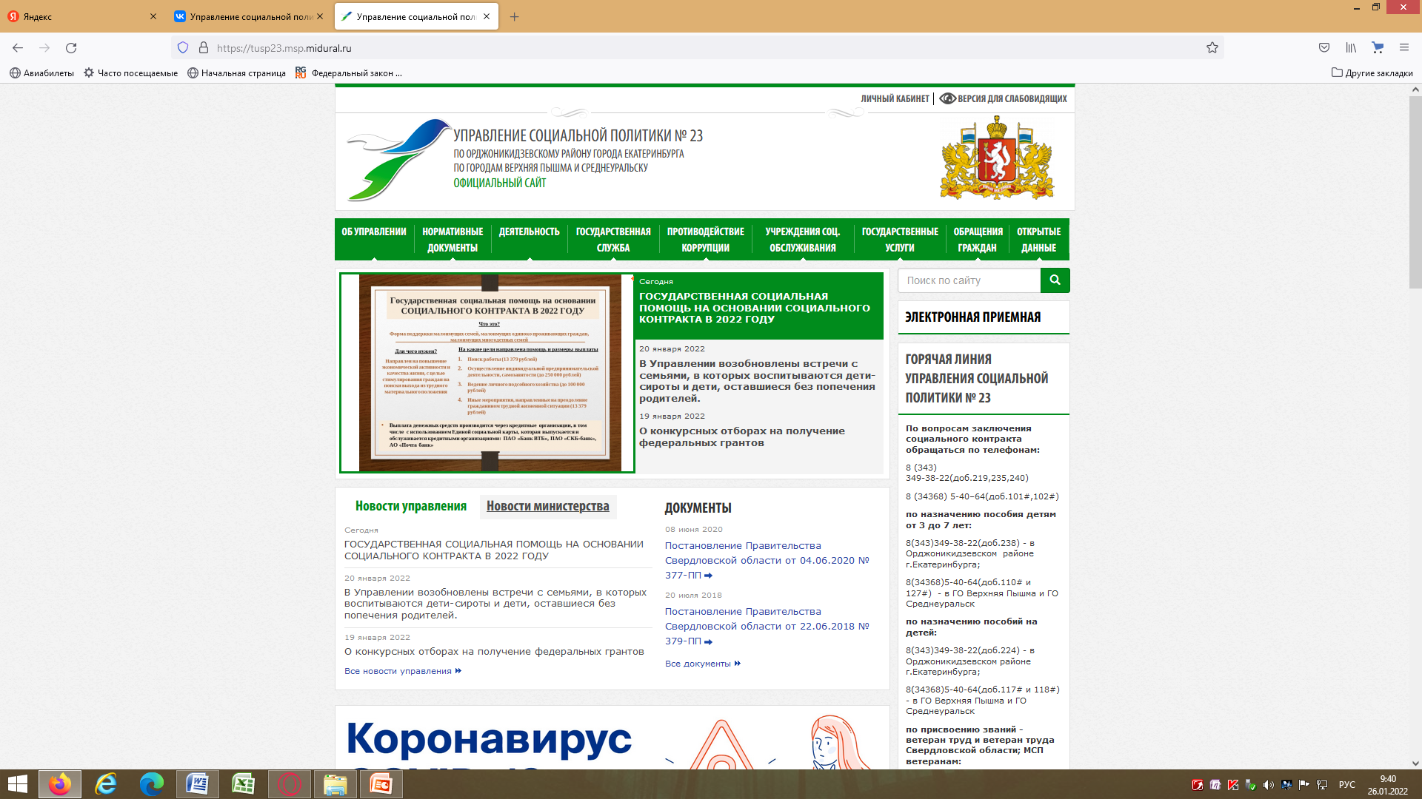
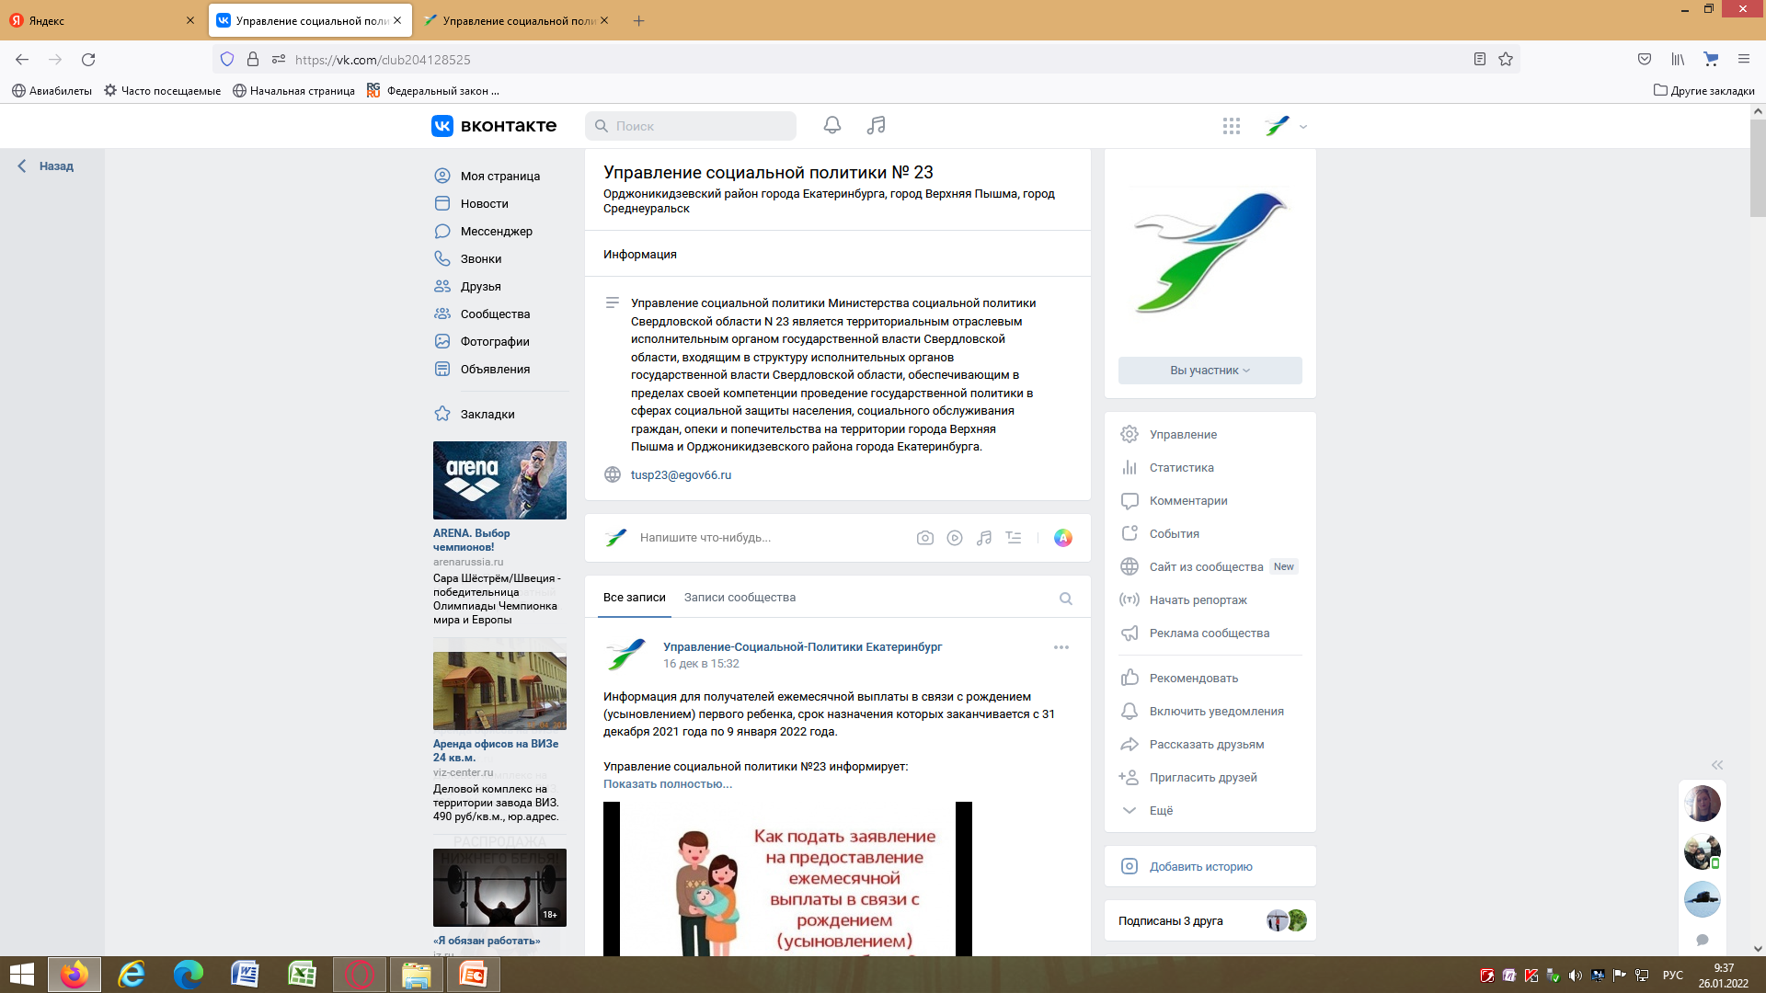
Обеспечение открытости УПРАВЛЕНИЯ СОЦИАЛЬНОЙ ПОЛИТИКИ № 23
Министерство социальной политики Свердловской области
Территориальный отраслевой исполнительный орган государственной власти Свердловской области
- Управление социальной политики МИНИСТЕРСТВА СОЦИАЛЬНОЙ ПОЛИТИКИ СВЕРДЛОВСКОЙ ОБЛАСТИ № 23
Обеспечение доступа к информации о деятельности
Управления социальной политики № 23
Размещение информации на официальном сайте Управления социальной политики № 23
Размещение информации на информационном стенде Управления социальной политики № 23
Публикация статей в районных средствах массовой информации
Размещение информации в социальных сетях
ВКонтакте

Slide 15
Прием обращений граждан и организаций по вопросам коррупции
Министерство социальной политики Свердловской области
Территориальный отраслевой исполнительный орган государственной власти Свердловской области
- Управление социальной политики министерства социальной политики свердловской области № 23
В письменном виде
В электронном виде на официальном сайте в сети Интернет
По «телефону доверия» по вопросам противодействия коррупции +7 (343) 349-38-33
На личном приеме граждан
Посредством Федеральной государственной информационной системы досудебного обжалования

Slide 16
Министерство социальной политики Свердловской области
Территориальный отраслевой исполнительный орган государственной власти Свердловской области
- Управление социальной политики министерства социальной политики Свердловской области № 23
Повышение доступности и качества предоставления государственных услуг
Повышение качества предоставления государственных услуг, включая расширения доли граждан, имеющих доступ к получению государственных услуг по принципу одного окна», в т.ч. в многофункциональных центрах предоставления государственных услуг, и доли граждан, использующих механизм получения государственных услуг в электронной форме
Организация и проведение разъяснительной работы среди граждан о регламентации порядка предоставления государственных услуг
2022 год – 36 911 чел.
2022 год - 1 750 чел.
2021 год – 35 436 чел
2021 год - 2 249 чел.
2023 год –
2023 год -
2024 год -
2024 год

Slide 17
Результаты работы по противодействию коррупции
Министерство социальной политики Свердловской области
Территориальный отраслевой исполнительный орган государственной власти Свердловской области
- Управление социальной политики министерства социальной политики свердловской области № 23
Обращения по фактам коррупции в отношении гражданских служащих и работников Управления социальной политики № 23 не поступали.
Жалобы и информация о нарушениях гражданскими служащими и работниками Управления социальной политики № 23 по «телефону доверия» не поступали
Факты неисполнения гражданскими служащими Управления социальной политики № 23 установленного порядка сообщения о получения подарка не выявлены
Ситуации, связанные с конфликтом интересов при исполнении должностных обязанностей гражданскими служащими и работниками Управления социальной политики № 23, не выявлены

Slide 18
Министерство социальной политики Свердловской области
Территориальный отраслевой исполнительный орган государственной власти Свердловской области
- Управление социальной политики министерства социальной политики свердловской области № 23
При осуществлении внутреннего финансового контроля и внутреннего финансового аудита нарушений законодательства, нецелевого использования бюджетных средств и бланков строгой отчетности не выявлено
В результате проведенного мониторинга нарушений законодательства в сфере закупок не выявлено.
Родственных (свойственных) связей, которые приводят или могут привести к конфликту интересов, превышению полномочий при прохождении государственной гражданской службы по результатам проведенного мониторинга не выявлено

